Slide 1

Hình học
Tiết 7
LUYỆN TẬP
TỈ SỐ LƯỢNG GIÁC CỦA GÓC NHỌN
Sửa bài tập

Slide 2
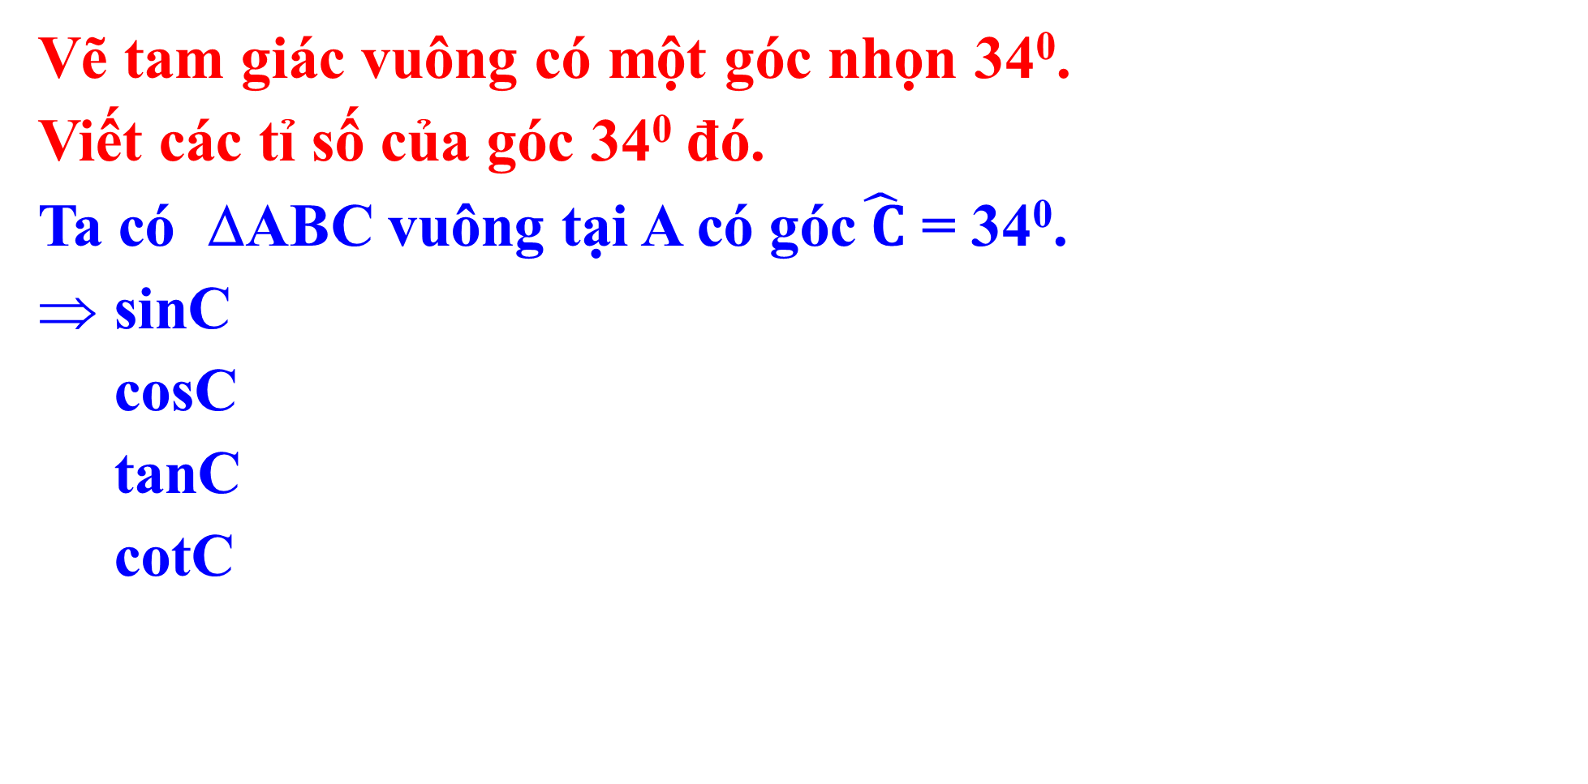
Bài 10
Vẽ tam giác vuông có một góc nhọn 34⁰.
Viết các tỉ số của góc 34⁰ đó.
Ta có ΔABC vuông tại A có góc$\hat{ C}$ = 34⁰.
sinC
cosC
tanC
cotC
B
34⁰
C
A

Slide 3
Bài 11
Cho tam giác ABC vuông tại C có AC = 0,9cm; CB = 1,2cm.
Tính các tỉ số lượng giác của góc B từ đó suy ra các tỉ số lượng giác của góc C.
Tính chất: Hai góc nhọn phụ nhau thì sin góc này bằng cos góc kia, tan góc này bằng cot góc kia và ngược lại
A
0,9cm
B
1,2cm
C

Slide 4

Bài 11
A
ΔABC vuông tại C có AC = 0,9cm; CB = 1,2cm.
AB² = AC² + BC² = 0,9² + 1,2² = 2,25
AB = 1,5 (cm)
0,9cm
ΔABC vuông tại C
sinB = ?
cosB = ?
tanB = ?
cotB = ?
C
Vì $\hat{A}$ + $\hat{B}$= 90⁰
sinA = cosB = ?
cosA = ?
tanA = ?
cotA = ?
B
1,2cm

Slide 5
Hình học
Tiết 7
LUYỆN TẬP
TỈ SỐ LƯỢNG GIÁC CỦA GÓC NHỌN
LUYỆN TẬP

Slide 6
Bài 12
Sin60⁰ = cos(90⁰ – 60⁰) = ?
Cos75⁰ = sin(90⁰ – ?) = ?
Sin52⁰30’ = ?
Cot 82⁰ =
Tan80⁰ =

Slide 7
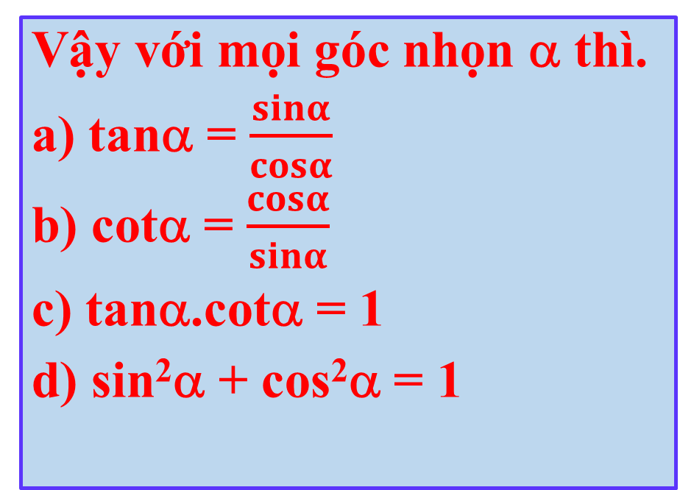
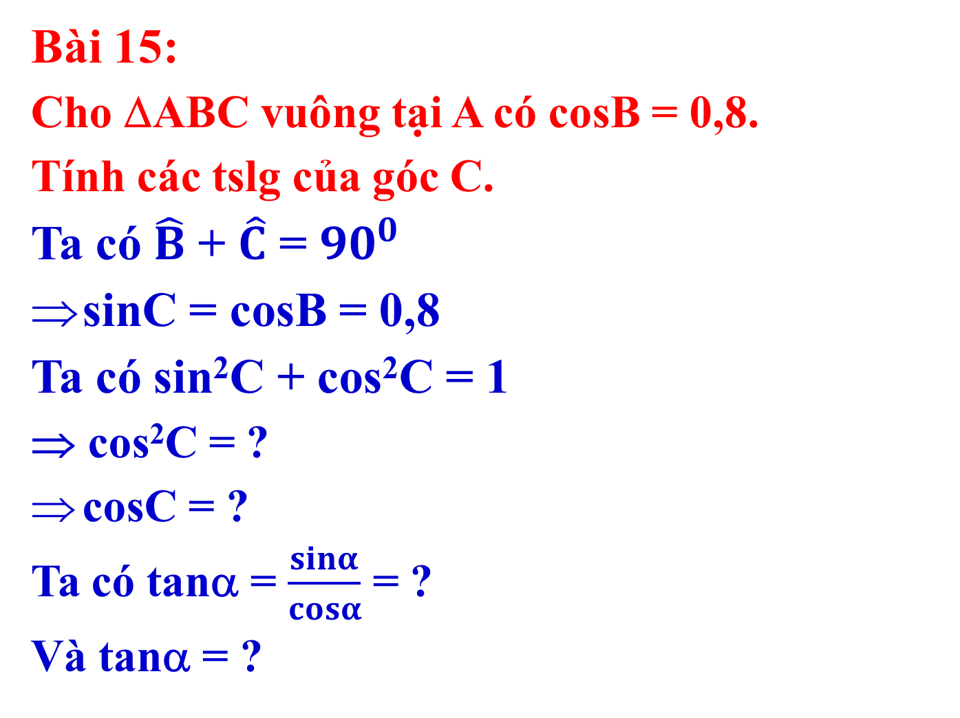
Luyện tập
Bài 15:
Cho ΔABC vuông tại A có cosB = 0,8.
Tính các tslg của góc C.
Ta có $\hat{B}$ + $\hat{C}$ = ${90}^{0}$
sinC = cosB = 0,8
Ta có sin²C + cos²C = 1
⇒ cos²C = ?
cosC = ?
Ta có tanα = $\frac{sinα}{cosα}$ = ?
Và tanα = ?
Vậy với mọi góc nhọn α thì.
a) tanα = $\frac{sinα}{cosα}$
b) cotα = $\frac{cosα}{sinα}$
c) tanα.cotα = 1
d) sin²α + cos²α = 1

Slide 8
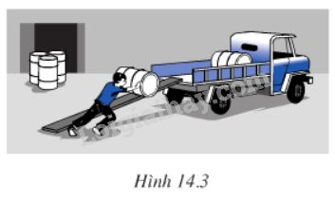
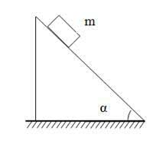
Luyện tập
Toán thực tế:
Một tấm ván dài AB = 4m được làm mặt phẳng nghiêng. Góc của tấm ván tạo với mặt đất nằm ngang một góc α = 60⁰ như hình vẽ.
Tính chiều cao BC của mặt phẳng nghiêng này.
B
4
C
A

Slide 9
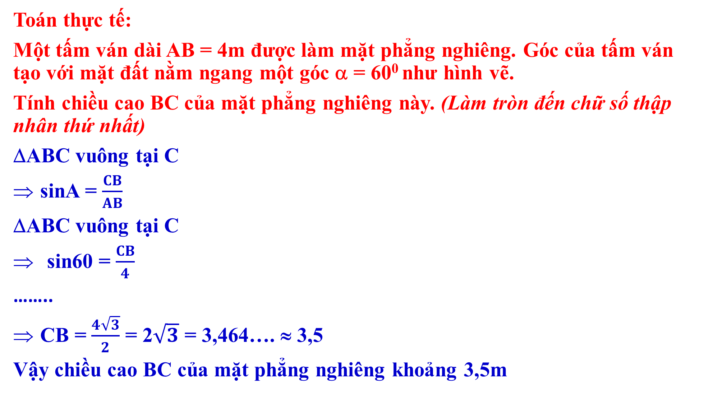
Luyện tập
Toán thực tế:
Một tấm ván dài AB = 4m được làm mặt phẳng nghiêng. Góc của tấm ván tạo với mặt đất nằm ngang một góc α = 60⁰ như hình vẽ.
Tính chiều cao BC của mặt phẳng nghiêng này. (Làm tròn đến chữ số thập nhân thứ nhất)
ΔABC vuông tại C
sinA = $\frac{CB}{AB}$
ΔABC vuông tại C
sin60 = $\frac{CB}{4}$
……..
CB = $\frac{4\sqrt{3}}{2}$ = 2$\sqrt{3}$ = 3,464…. ≈ 3,5
Vậy chiều cao BC của mặt phẳng nghiêng khoảng 3,5m
B
4m
60⁰
C
A

Slide 10
Luyện tập
Sử dụng MTCT:
1) Sử dụng MTCT để tính (làm tròn 4 chữ số thập phân):
a) sin27⁰ b) cos53⁰18’ c) tan73⁰ d) cot43⁰18’
Để mặc định làm tròn 4 chữ số thập phân trên máy tính ta bấm: shift _ mode
Màn hình máy tính sẽ hiện ra bảng các mode trong đó có 6 fix.
Ta bấm 6 thì màn hình hiện ra từ fix 1 ∼ 9 ta bấm tiếp 4.
Như vậy máy tính đã được mặc định làm tròn đến 4 chữ số thập phân.
Để trở về như cũ ta bấm shift mode màn hình hiện ra có số 8 _ norm
Ta bấm 8 _ norm, màn hình hiện ra norm 1 ∼ 2 ta bấm 1

Slide 11
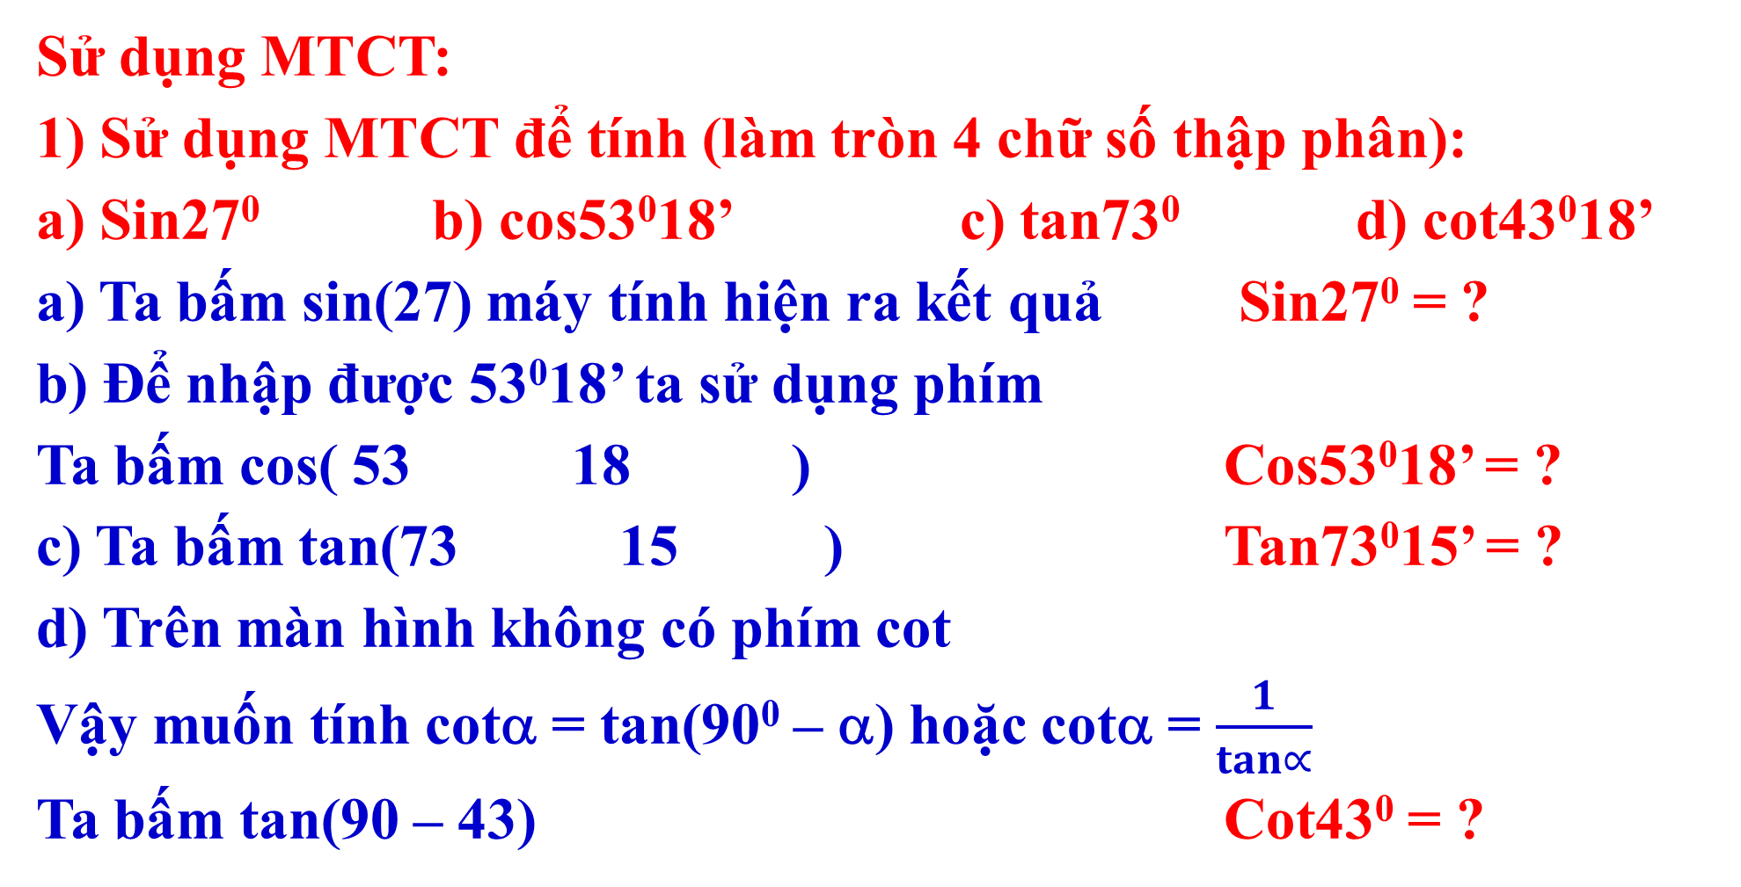
Luyện tập
Sử dụng MTCT:
1) Sử dụng MTCT để tính (làm tròn 4 chữ số thập phân):
a) Sin27⁰ b) cos53⁰18’ c) tan73⁰ d) cot43⁰18’
a) Ta bấm sin(27) máy tính hiện ra kết quả Sin27⁰ = ?
b) Để nhập được 53⁰18’ ta sử dụng phím
Ta bấm cos( 53 18 ) Cos53⁰18’ = ?
c) Ta bấm tan(73 15 ) Tan73⁰15’ = ?
d) Trên màn hình không có phím cot
Vậy muốn tính cotα = tan(90⁰ – α) hoặc cotα = $\frac{1}{tan∝}$
Ta bấm tan(90 – 43) Cot43⁰ = ?
0 ‘ ‘’
0 ‘ ‘’
0 ‘ ‘’
0 ‘ ‘’
0 ‘ ‘’

Slide 12
Luyện tập
Sử dụng MTCT:
2) Sử dụng MTCT để tính góc nhọn α biết (làm tròn đến phút):
a) Sinα = 0,356 b) cosα = 0,439 c) tanα = 1,2 d) cotα = 1,5
Để tính góc ta phải sử sụng các phím sin⁻¹; cos⁻¹; tan⁻¹ để tính góc khi biết các tỉ số lượng giác của góc nhọn đó. Để sử dụng các phím này trên máy tính ta phải bấm thêm phím shift phía trước.
a) Ta bấm shift sin⁻¹ (0,356)
b) Ta bấm shift cos⁻¹(0,439)
c) Ta bấm shift tan⁻¹(1,2)
Vì không có phim cot⁻¹ nên ta sử dụng phím tan⁻¹ để tính
Ta bấm shift tan⁻¹(1:1,5)
(phần giây từ 30” trở lên thì phần phút cộng thêm 1)
0 ‘ ‘’
0 ‘ ‘’
0 ‘ ‘’
0 ‘ ‘’

Slide 13
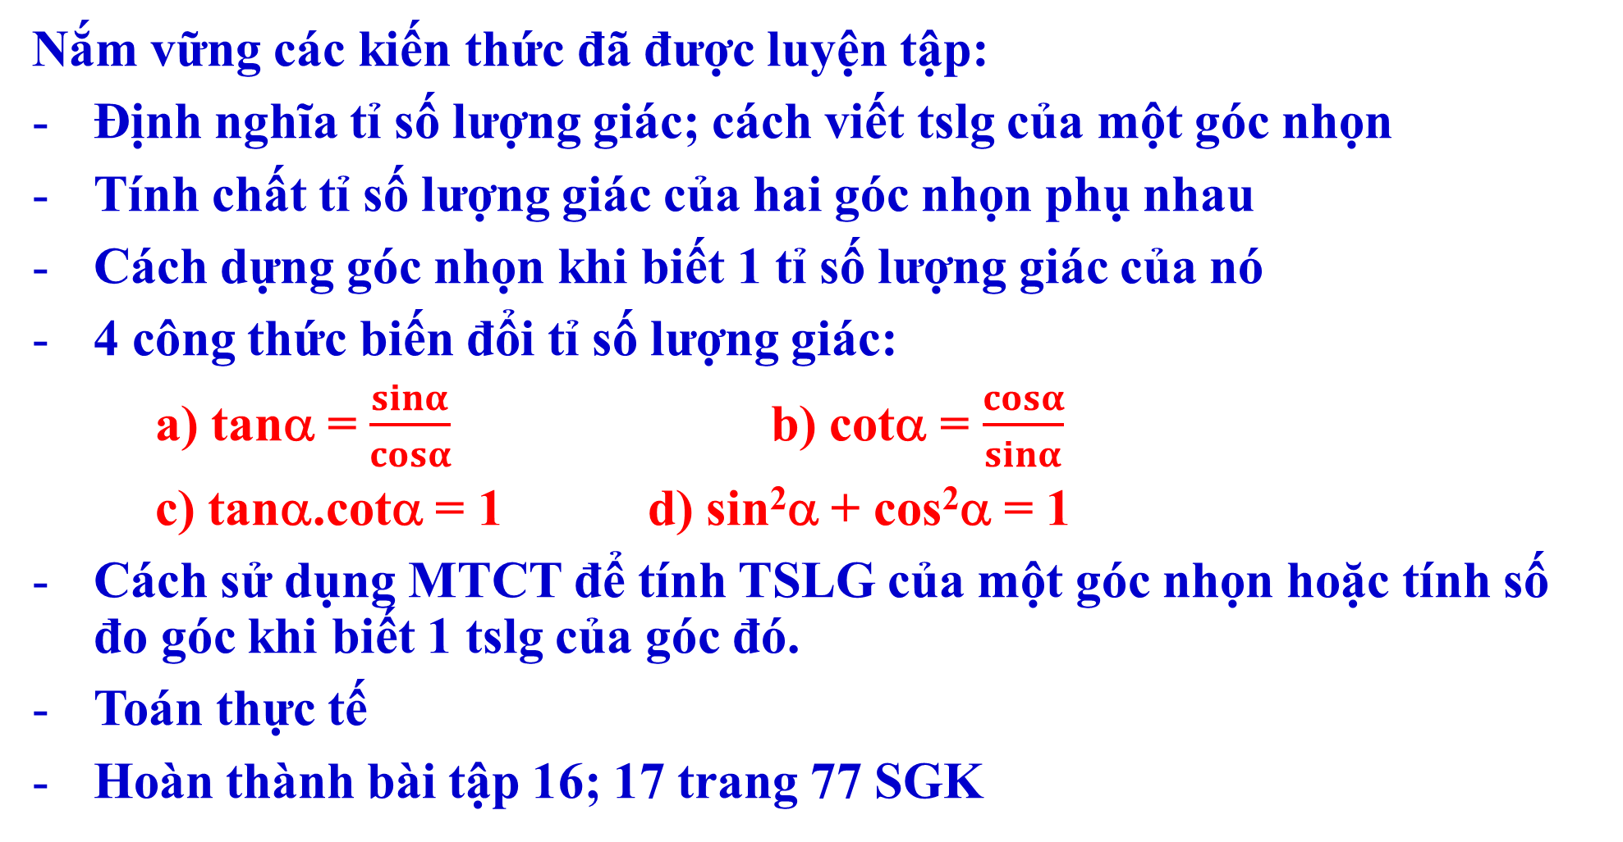
Hướng dẫn tự học
Nắm vững các kiến thức đã được luyện tập:
Định nghĩa tỉ số lượng giác; cách viết tslg của một góc nhọn
Tính chất tỉ số lượng giác của hai góc nhọn phụ nhau
Cách dựng góc nhọn khi biết 1 tỉ số lượng giác của nó
4 công thức biến đổi tỉ số lượng giác:
a) tanα = $\frac{sinα}{cosα}$ b) cotα = $\frac{cosα}{sinα}$
c) tanα.cotα = 1 d) sin²α + cos²α = 1
Cách sử dụng MTCT để tính TSLG của một góc nhọn hoặc tính số đo góc khi biết 1 tslg của góc đó.
Toán thực tế
Hoàn thành bài tập 16; 17 trang 77 SGK

